Slide 1

Universidad Nacional de Río Negro
Física III B – 2022
Unidad 03 – Segundo principio
Clase U03 C01 - 14/30
Cont Segundo Principio
Cátedra Asorey
Web https://campusbimodal.unrn.edu.ar/course/view.php?id=24220

Slide 2

Contenidos: B5331 Física IIIB 2022 alias Termodinámica
Unidad 1
El Calor
Hace calor
Unidad 2
Primer principio
Todo se transforma

Slide 3
Contenidos: B5331 Física IIIB 2022 alias Termodinámica
Unidad 1
El Calor
Hace calor
Unidad 2
Primer principio
Todo se transforma
Unidad 3
Segundo Principio
Nada es gratis

Slide 4

Unidad 03: Segundo principio
Del 28/Abr al 31/May (11 encuentros)
Segundo principio de la termodinámica. Postulados. Entropía. Interpretación micro y macroscópica de la entropía. La flecha temporal. Móviles perpetuos.
Entrega guía 03: Martes 07/Jun 23:59

Slide 5
Ciclo inverso → Máquina frigorífica
Si entrego trabajo, es posible transferir calor de la fuente fría a la caliente
Heladera: es una “bomba de calor” que extrae calor de una fuente fría para cederlo a otro a una temperatura mayor, impulsada por un motor externo, usualmente eléctrico
T_{Caliente}
Máquina
Frigorífica
T_{Fría}
Q_{ENT}
Q_{ABS}
W_{NETO}

Slide 6



Funcionamiento: refrigeración por compresión:
Líquido refrigerante: bajo punto de vaporización (típicamente -40ºC)
AP
1) Compresor: el gas se comprime (W_{NETO}) en forma adiabática y, en principio, reversible. Alta Presión (AP)
2) Condensador: se licúa e intercambia calor con la fuente caliente (Aire, Q_{ENT}). Cambio de estado: calor latente, proceso isotérmico (AP)
3) Válvula de expansión: descompresión adiabática → enfriamiento del líquido a baja presión (BP)
4) Evaporador: el líquido frío absorbe calor de la fuente fría (heladera, Q_{ABS}) y se vaporiza: calor latente, proceso isotérmico (BP)
Se reinicia el ciclo en el compresor
BP
Q_{ENT}
W_{NETO}
Q_{ABS}

Slide 7


Ciclo Otto, combustión isócora

Slide 8


Ciclo Diésel o ciclo de combustión isóbara

Slide 9
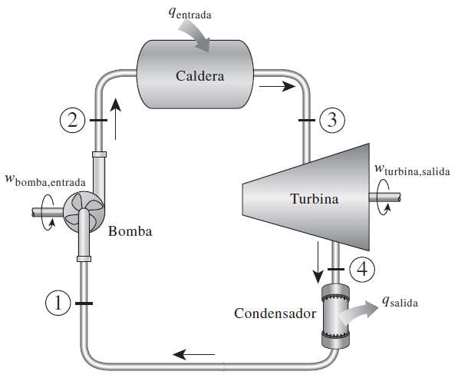
Ciclo de Rankine
bomba: compresión de agua líquida
caldera: calentamiento y vaporización del agua líquida. Calentamiento isobárico del vapor
turbina: expansión adiabática del vapor hasta la presión inicial;
condensador: enfriamiento y condensación isobárica del vapor. Enfriamiento del agua líquida hasta la temperatura inicial
p
B
W₂
p_{B}
Q₂
C
2
1
W₃
w₁
3
A
W₄
Q₄
p_{A}
4
D
V_{A}
V_{C}
V

Slide 10
Máquina reversible e irreversible
Máquina
Térmica
F_{caliente}
F_{fría}
Máquina
Frigorífica
Si la máquina térmica no es reversible, Q_{c} < Q

Slide 11
¿Quemar combustible para enfríar?
Máquina
Térmica
F_{caliente}
F_{fría}
Máquina
Frigorífica

Slide 12
Ciclo de Rankine
bomba: compresión de agua líquida
caldera: calentamiento y vaporización del agua líquida. Calentamiento isobárico del vapor
turbina: expansión adiabática del vapor hasta la presión inicial;
condensador: enfriamiento y condensación isobárica del vapor. Enfriamiento del agua líquida hasta la temperatura inicial

Slide 13
Ciclo de Rankine
bomba: compresión de agua líquida
caldera: calentamiento y vaporización del agua líquida. Calentamiento isobárico del vapor
turbina: expansión adiabática del vapor hasta la presión inicial;
condensador: enfriamiento y condensación isobárica del vapor. Enfriamiento del agua líquida hasta la temperatura inicial
p
B
W₂
p_{B}
Q₂
C
2
1
W₃
w₁
3
A
W₄
Q₄
p_{A}
4
D
V_{A}
V_{C}
V

Slide 14
Ciclo de Rankine
El ciclo de Rankine es un ciclo “realista”, en la actualidad es utilizado con mejoras
Se trata de una mejora respecto a otros ciclos basados sólo en gas, al introducir un sistema bifásico (agua y vapor), para evitar comprimir el gas
  Al comprimir agua líquida, se requiere mucho menos energía en la etapa de compresión.
Tener en cuenta el calor latente de vaporización y condensación

Slide 15
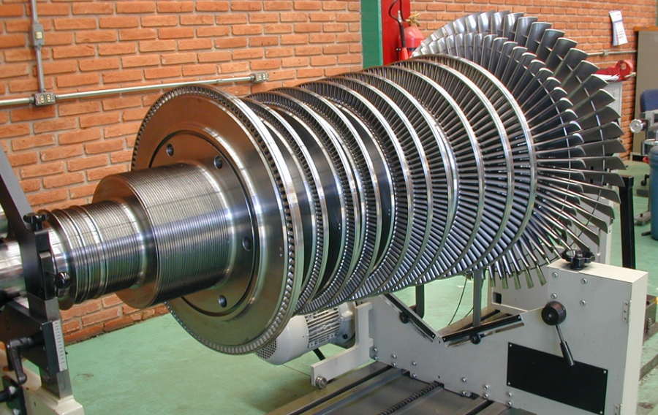
Turbina de vapor https://www.youtube.com/watch?v=AyAd-gLO9CE

Slide 16
¿Por qué no puede ser 1?
Hemos dicho
Para que el rendimiento sea 1 debería pasar que Q_{ENT}=0
Esto implicaría una conversión total del calor entregado por la fuente caliente en trabajo ← Esto no es posible
T_{C}
M
T_{F}
Q_{ABS}
Q_{ENT}
W_{N}

Slide 17
Segundo principio de la termodinámica
Enunciado de Kelvin-Planck (K-P)
No es posible construir una máquina térmica que, operando en forma cíclica, produzca como único efecto la absorción de calor procedente de un foco y la realización de una cantidad equivalente de trabajo.
Expresa un hecho empírico, y va por la negativa: nos dice lo que no es posible hacer
El rendimiento de una máquina
térmica siempre será menor que 1
T_{C}
M
Q_{ABS}
W_{N}

Slide 18
Segundo principio de la termodinámica
Enunciado de Clausius
No es posible un proceso que tenga como único resultado la transferencia de calor de un cuerpo hacia otro más caliente.
Al igual que K-P, también expresa un hecho empírico, y también va por la negativa
Establece un sentido para el flujo espontáneo de calor de los focos calientes a los focos fríos y no al revés
T_{C}
T_{F}
T_{C}
T_{F}
Q
Q

Slide 19
Equivalencia
Ambos enunciados son equivalentes:
Supongamos existe una máquina que no cumple K-P:
Dado que, por el 1er ppio, W₁=Q₁ → Q₃ = Q₁+Q₂.
y puesto que la fuente caliente entrega Q₁ y recibe Q₃, hay una transferencia neta y espontánea Q₂ de T_{F} a T_{C}
T_{C}
M₁
Q₁
T_{C}
T_{F}
W₁
Q₂
T_{C}
M_{F}
T_{F}
No se cumple Clausius
Q₃=Q₂+W₁
Q₂

Slide 20
Equivalencia
Ambos enunciados son equivalentes:
Tengo una máquina términa normal operando, y supongamos existe una máquina que no cumple Clausius:
Por el 1er ppio, W₁=Q₁-Q₂
puesto que Q₂ vuelve a la fuente caliente, esta entrega una cantidad de calor (Q₁-Q₂) en forma de trabajo W₁.
T_{C}
T_{F}
T_{C}
M₁
Q₂
Q₁ - Q₂
M
W₁
T_{C}
T_{F}
Q₁
Q₂
W₁
No se cumple K-P!

Slide 21
Equivalencia
Hemos visto que el no cumplimiento de un enunciado implica el no cumplimiento del otro enunciado → Ambos enunciados del 2º principio son equivalentes
T_{C}
M
T_{C}
T_{F}
Q_{ABS}
Q
W_{N}

Slide 22
Reversibilidad, otra vez
Podemos transformar íntegramente el trabajo en calor (estufa), pero no íntegramente el calor en trabajo (K-P)
Proceso reversible →
  La transformación puede ocurrir en los dos sentidos de forma que el estado final del sistema y del entorno sea exactamente igual al incial (sin huellas); ó
  Aquel cuyo sentido puede invertirse por un cambio en las condiciones de fondo
Proceso irreversible → no hay camino inverso.
Todos los procesos reales son irreversibles:
¡¡si hay ΔT, entonces hay irreversibilidad!!

Slide 23
Proceso irreversible
Gas
Vacío
Gas
El proceso es irreversible porque el entorno cambió: realizó un trabajo sobre el sistema
Gas

Slide 24
Irreversibilidad
Interna: procesos internos fuera de equilibrio → el sistema no está en un estado termodinámico definido
  Mecánica: conversión de trabajo en calor (p. ej., viscosidad)
  Térmica: transferencias de calor en el sistema
  Químico-físicas: reacciones, mezclas, disoluciones, …
  ….
Externa: la interacción con el medio es irreversible
  Mecánica: el rozamiento es irreversible (si no, viola K-P)
  Térmica: transferencias de calor con el medio
  ….

Slide 25
Máquina reversible e irreversible
Máquina
Térmica
F_{caliente}
F_{fría}
Máquina
Frigorífica

Slide 26
Máquina reversible e irreversible
Máquina
Térmica
F_{caliente}
F_{fría}
Máquina
Carnot

Slide 27
Carnot y el segundo principio
En la fuente caliente:
  Sale:
  Entra:
En la fuente fría
  Sale:
  Entra:

Slide 28
Entendiendo ΔQ
Máquina
Térmica
F_{caliente}
F_{fría}
Máquina
Carnot

Slide 29
Entendiendo ΔQ
F_{caliente}
F_{fría}

Slide 30
Si ΔQ es negativo….
F_{caliente}
F_{fría}
T_{C}
T_{F}
Si η₁>η_{C} → No se cumple Clausius
ΔQ
Una máquina térmica que no cumple el teorema de Carnot, es decir, si su rendimiento es mayor al de Carnot operando entre las mismas fuentes, η₁>η_{C} , entonces esa máquina no cumple el postulado de Clausius
¡Violación del 2do principio!

Slide 31
Dos máquinas de Carnot
Máquina
Carnot
F_{caliente}
F_{fría}
Máquina
Carnot

Slide 32
Dos máquinas de Carnot
En la fuente caliente:
  Sale:
  Entra:
En la fuente fría
  Sale:
  Entra:

Slide 33
Conclusión, η es el rendimiento de una máquina térmica no reversible, entonces
Si η=η_{c} → El motor combina funciona sin ningún efecto, pero la máquina térmica tiene disipación
Violación del Primer Principio
Si η>η_{c} → Transferencia neta de calor de la fuente fría a la fuente caliente, sin trabajo externo
Violación del Segundo Principio
Entonces, sólo es posible: η<η_{c}:
Una máquina térmica sólo puede tener menor rendimiento que una máquina de Carnot funcionando entre las mismas temperaturas

Slide 34
Enunciados del segundo principio
Clausius → No es posible un proceso que tenga como único resultado la transferencia de calor de un cuerpo hacia otro más caliente
Kelvin-Planck → No es posible construir una máquina térmica que, operando en forma cíclica, produzca como único efecto la absorción de calor procedente de un foco y la realización de una cantidad equivalente de trabajo
Carnot → El rendimiento de una máquina térmica no puede ser superior que el de una máquina reversible que opere entre los mismos focos. Será igual sí y sólo sí esa máquina es también reversible

